Slide 1


文件系统API实现与崩溃一致性
上海交通大学
https://www.sjtu.edu.cn

Slide 2
版权声明
本内容版权归上海交通大学并行与分布式系统研究所所有
使用者可以将全部或部分本内容免费用于非商业用途
使用者在使用全部或部分本内容时请注明来源
内容来自：上海交通大学并行与分布式系统研究所+材料名字
对于不遵守此声明或者其他违法使用本内容者，将依法保留追究权
本内容的发布采用 Creative Commons Attribution 4.0 License
完整文本：https://creativecommons.org/licenses/by/4.0/legalcode

Slide 3
文件系统API与元数据
应用程序通过系统调用使用这些 API
CHDIR, MKDIR, RMDIR
CREAT, LINK, UNLINK, RENAME
SYMLINK
MOUNT, UNMOUNT
OPEN, READ, WRITE, CLOSE
SYNC
文件系统的两类元数据
磁盘上文件的元数据：静态的、在磁盘中
被打开文件的元数据：动态的、在内存中

Slide 4
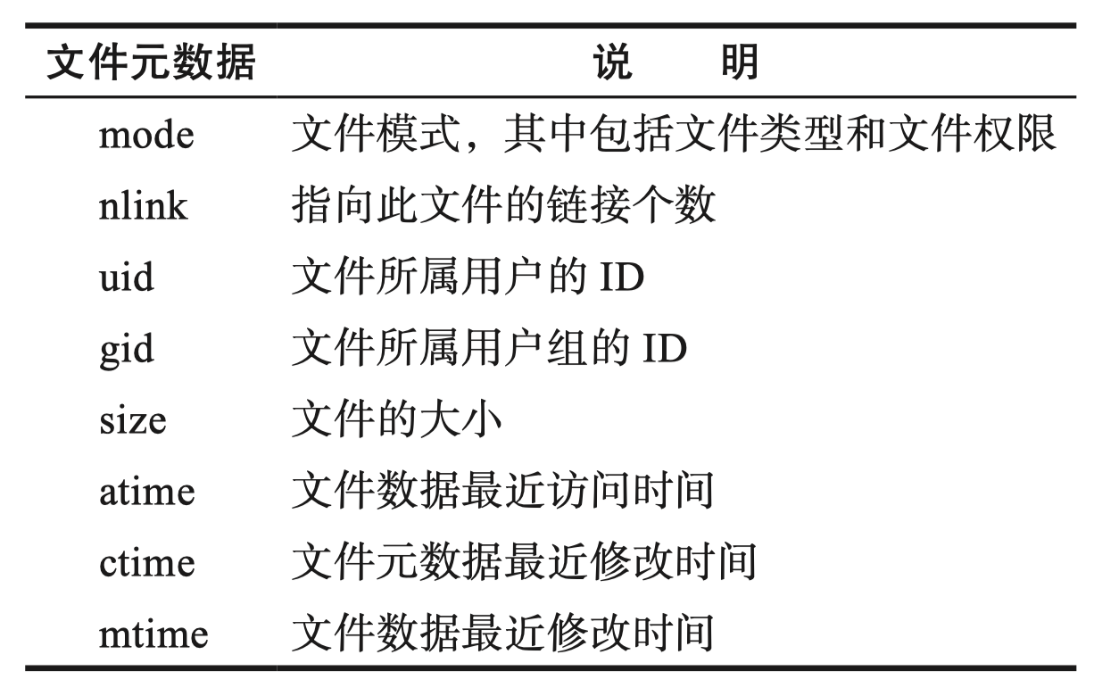
文件的元数据 （磁盘中）
拥有者/所在组 ID
拥有该 inode 的 用户 ID 和 组 ID
权限的类型
拥有者、所在组、其他
读、写、执行
时间戳
最后一次访问 (如READ 操作)
最后一次修改 (如WRITE 操作)
最后一次 inode 更新 (如LINK 操作)
POSIX定义的部分文件元数据（inode）

Slide 5
被打开文件的元数据（内存中）
整个系统维护了一个 file_table
记录了所有打开的文件的信息
包括：文件游标（file cursor）、引用数（ref_count）
父子进程间可以共享文件游标
每个进程维护了一个 fd_table
记录了该进程每个 fd 所对应文件在 file_table 中的索引

Slide 6
fd table 和 file table
open file table
(shared by all processes)
file A
inode
File Descriptor table (one table per process)
file pos
refcnt = 1
...
fd0
fd1
file B
fd2
fd3
inode
fd4
file pos
fd5
refcnt = 1
fd6
fd7
...
file struct

Slide 7
文件游标 Cursor
Cursor
文件游标
记录了一个文件中下一次操作的位置
可以通过 SEEK 操作修改
情况 1: 共享游标
父进程将 fd 传递给子进程
UNIX 中，子进程会继承父进程所有已经打开的 fd
允许父子进程共享同一个文件
情况 2: 非共享游标
两个不同的进程打开同一个文件

Slide 8
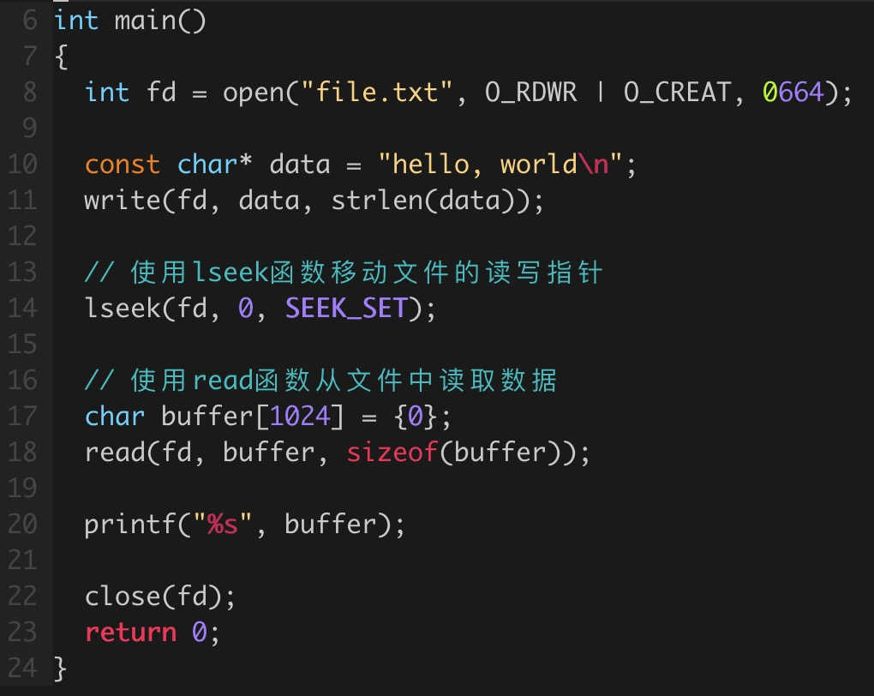
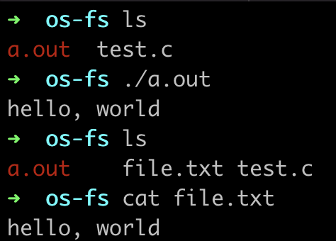
lseek示例
运行结果：

Slide 9
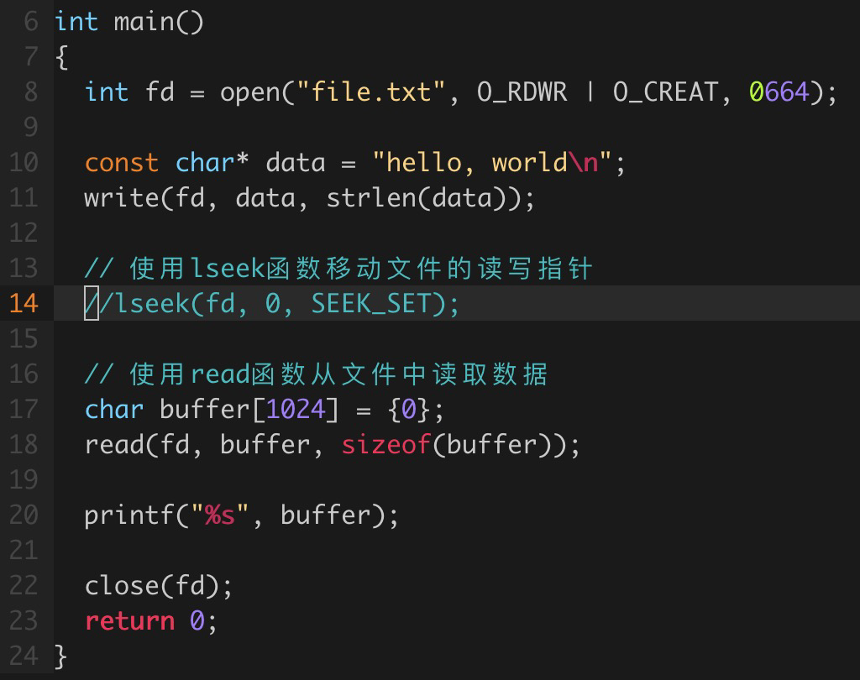
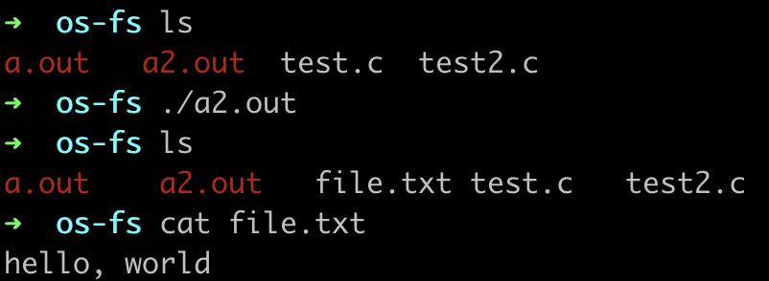
lseek示例
运行结果：

Slide 10
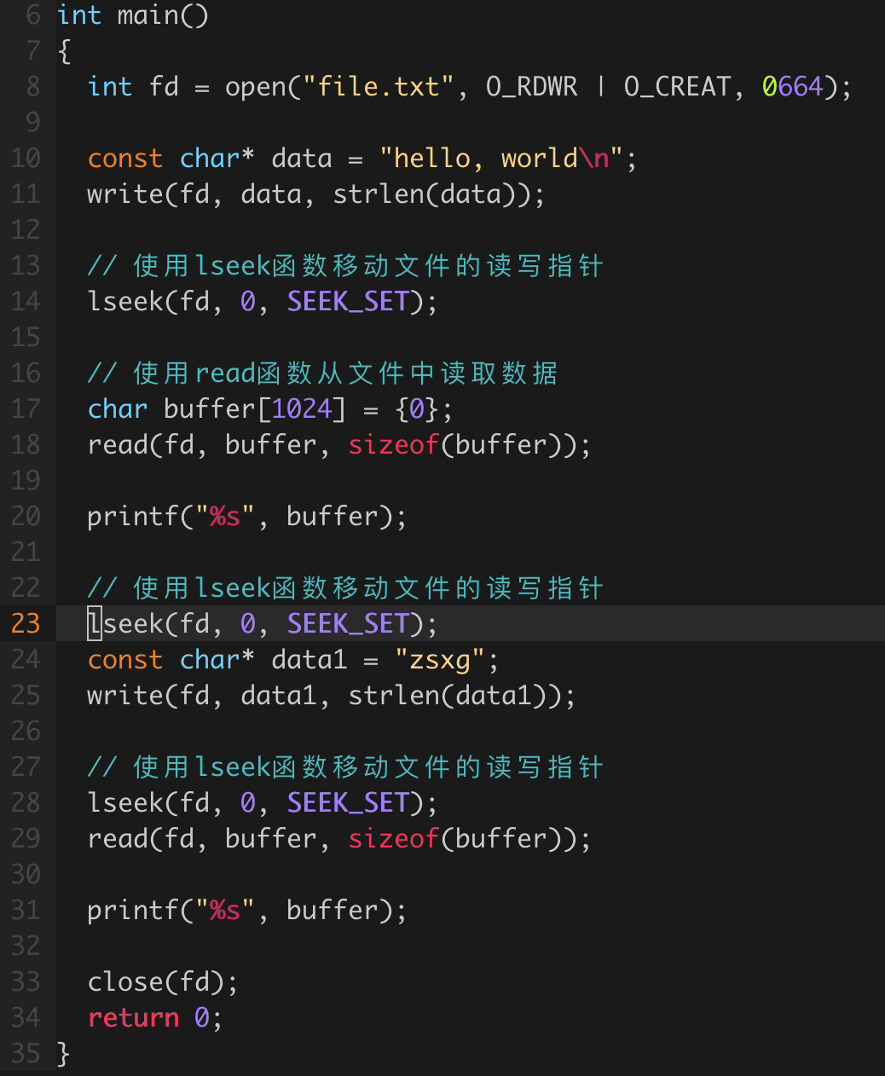
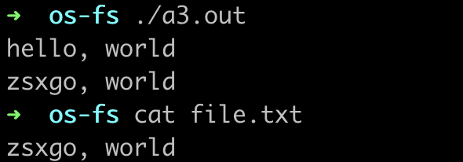
练习：lseek
运行结果：
思考：注释第28行， 会读到什么？
注释28行，31行输出 o, world

Slide 11
文件游标共享实例
注意：这个refcnt与inode的refcnt不同！
前者：fd引用数量；后者：硬链接数量
fd_table
file_table
fd
File Struct Pointer
inode 号
文件游标
refcnt
进程 A
3
P1
23
128
1
23
240
2
fd
index
进程 B
3
P2
...
fd
index
C 是 B 的子进程
3
P2
三个进程 A、B、C 都打开了 inode 号为 23 的文件
进程 A 和 B 不共享文件游标
进程 B 和 C 共享文件游标

Slide 12
如何实现open/read接口: 以访问/etc/hosts为例
Super
Block
block
bitmap
inode
bitmap
inode table
data blocks
root
block[0]
etc
block[1]
hosts
block[2]
hosts
block[3]
hosts
block[4]
root
inode
etc
inode
hosts
inode
read
read
open()
read
read
read
read
read()
read
write
read
read()
read
write
思考：为什么会有write？
因为需要更新atime

Slide 13
write 和 close
write() 与 read() 类似
可能需要分配新的 block
更新 inode 的 size 和 mtime
close()
释放 fd_table 中的相关项
减小 file table 中相关项的 refcnt
如果 file table 中相关项 refcnt 为 0，则将其释放

Slide 14
删除一个打开的文件
进程P1打开了文件 A
运行 open，在 file_table 和 fd_table 中都增加了一项
进程P2将文件 A 删除
删掉了指向文件 A 的最后一个目录项
文件 A 的 inode 引用数变成了 0
文件 A 的 inode 不会被立即释放和删除
直到前一个进程调用 close 将其关闭
（在 Windows 上，则通过"禁止删除打开的文件"实现类似效果）

Slide 15
思考：文件访问的性能
一次 OPEN 中有多少磁盘读写?
一次 READ 中有多少磁盘读写?

Slide 16
以访问/etc/hosts为例
Super
Block
block
bitmap
inode
bitmap
inode table
data blocks
root
block[0]
etc
block[1]
hosts
block[2]
hosts
block[3]
hosts
block[4]
root
inode
etc
inode
hosts
inode
read
read
open()
read
read
性能糟糕！
read
read
read()
read
write
read
read()
read
write

Slide 17
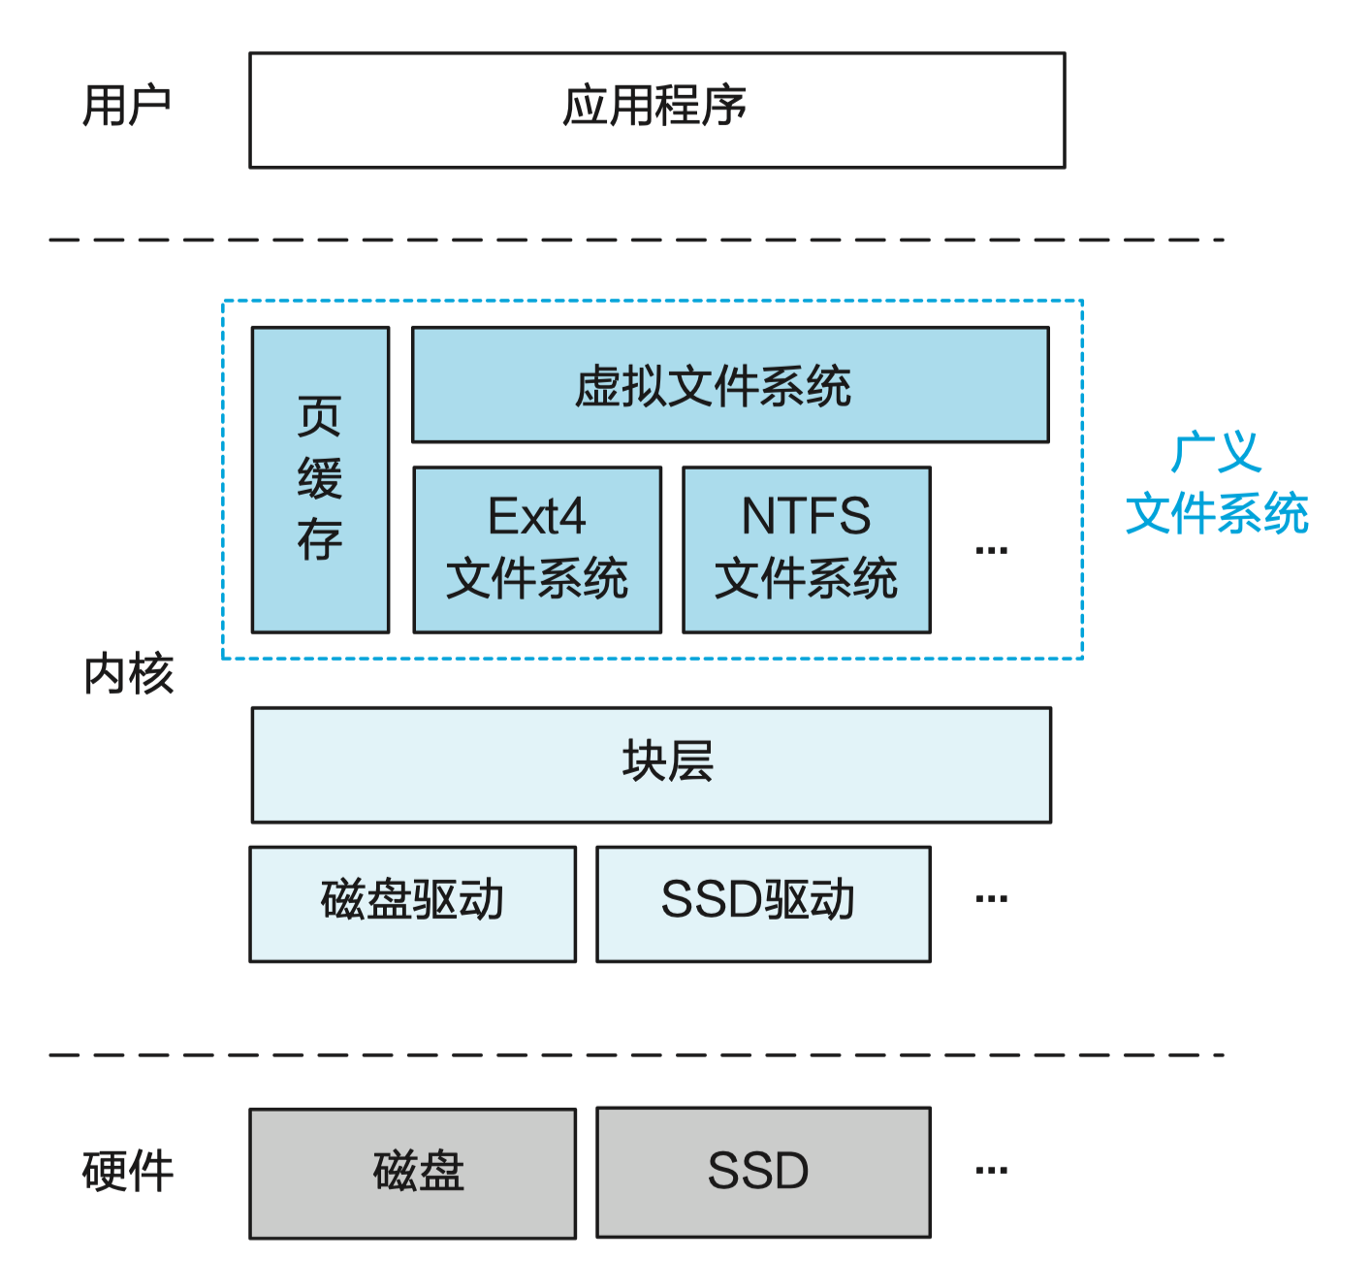
页缓存
OPEN("a.txt", "rw")
READ(…)
WRITE(…)
…
性能提升！
READ(block-addr, buf)
WRITE(block-addr, buf)

Slide 18
Vnode：缓存inode到内存中
open file table
(shared by all processes)
V-node table
(shared by all processes)
file A
Descriptor table (one table per process)
file A
file pos
File access
refcnt = 1
File size
...
File type
fd0
fd1
file B
…
fd2
fd3
file B
fd4
file pos
File access
fd5
refcnt = 1
File size
fd6
File type
fd7
...
…

Slide 19
fsync
应用程序
FSYNC（系统调用）
文件系统
软件
缓存
磁盘驱动
软件/硬件的数据缓存
缓存了最近被使用的数据块
缓存缺失时，从磁盘中读取
推迟数据向磁盘的写入
寻求机会批量写入，提升性能
问题：如果在写入前发生故障，可能会造成不一致
fsync(fd)
保证对文件的所有修改被写入到存储设备
FLUSH（磁盘操作）
磁盘缓存（硬件）
磁盘盘面

Slide 20
回顾：mmap分配一段虚拟内存区域
通常用于把一个文件（或一部分）映射到内存
void *mmap(void *addr, size_t length, int prot, int flags, int fd, off_t offset)
VMA中还会包含文件映射等信息
也可以不映射任何文件，仅仅新建虚拟内存区域（匿名映射）
// 起始地址
// 长度
// 权限，例如PROT_READ
// 映射的标志，例如MAP_PRIVATE
// -1 或者是有效fd
// 偏移，例如从文件的哪里开始映射

Slide 21
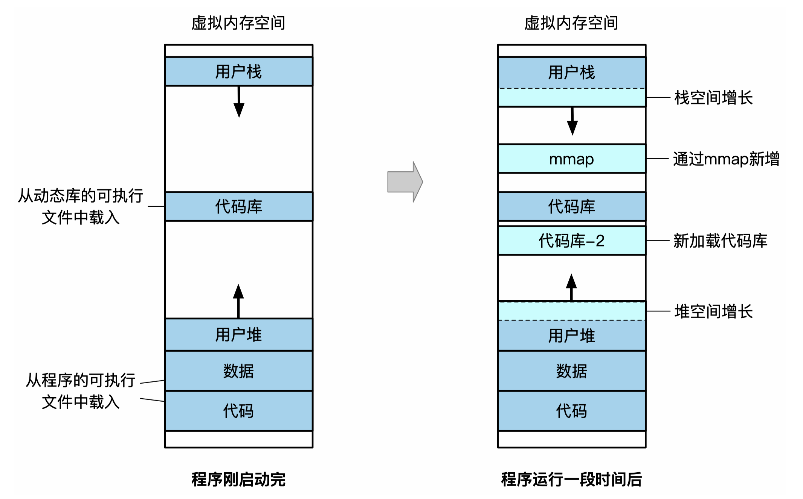
回顾：VMA是如何添加的与进程创建
途径-1: OS在创建进程时分配
数据（对应ELF段）
代码（对应ELF段）
栈（初始无内容）
途径-2：进程运行时添加
1. 进程创建时
2. 进程运行时
Notes:
进程创建时：操作系统将应用的二进制文件和动态代码库加载到物理内 存，并在应用进程的页表中添加虚拟地址到物理地址的映射（代码和数据），完成初始的的虚拟地址空间布局。 进程执行时：应用进程要求改变虚拟地址空间，又可以进一步分为三种常见的情况：进程的栈和堆的空间增加或减少；加载或卸载其他代码库；调用mmap/munmap接口增加、删除虚拟内存区域

Slide 22
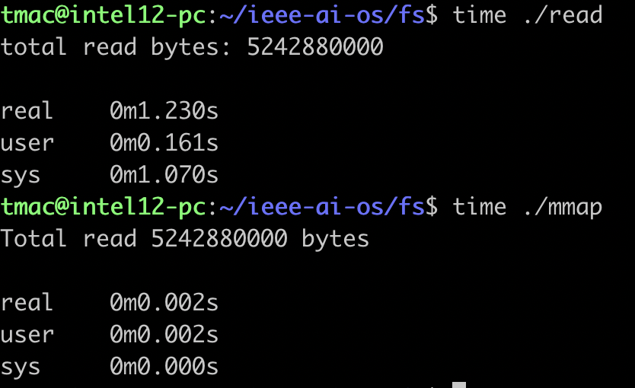
性能对比：mmap vs. read
Notes:
/home/tmac/ieee-ai-os/fs

Slide 23
MMAP
内核地址空间
1
VMA
V-NODE
用户地址空间
页缓存
磁盘
addr
Notes:
调用mmap映射文件时，内核中会为mmap的区域创建一个vma，并且将对应标识文件的内核对象V-NODE与这个vma绑定。此时这块区域的页表中并没有对应任何物理页

Slide 24
MMAP
内核地址空间
VMA
V-NODE
用户地址空间
页缓存
磁盘
2
访问触发 page fault
物理内存
Notes:
当访问这块内存时，会触发 page fault，内核会检查 fault 地址，发现其对应的 vma 绑定了一个 v-node，就会从磁盘读取对应的页内容到页缓存，并将页缓存与用户地址空间的内容映射到同一个物理页。

Slide 25
MMAP
内核地址空间
VMA
V-NODE
用户地址空间
页缓存
磁盘
3
写内存
物理内存
Notes:
对于mmap内存区域的写会直接修改页缓存中的内容

Slide 26
MMAP
内核地址空间
VMA
V-NODE
4
close 或 msync
用户地址空间
页缓存
磁盘
写内存
物理内存
Notes:
当文件被关闭或调用msync时，页缓存中修改的数据会被刷会磁盘

Slide 27
文件系统的崩溃一致性

Slide 28
文件系统的崩溃一致性
文件系统中保存了多种数据结构
各种数据结构之间存在依赖关系与一致性要求
inode中保存的文件大小，应该与其索引中保存的数据块个数相匹配
inode中保存的链接数，应与指向其的目录项个数相同
超级块中保存的文件系统大小，应该与文件系统所管理的空间大小相同
所有inode分配表中标记为空闲的inode均未被使用；标记为已用的inode均可以通过文件系统操作访问
……
突发状况（崩溃）可能会造成这些一致性被打破！

Slide 29
Super
Block
block
bitmap
inode
bitmap
inode table
data blocks
root
block[0]
etc
block[1]
hosts
block[2]
hosts
block[3]
hosts
block[4]
hosts
block[5]
root
inode
etc
inode
hosts
inode
append()
write
write
write
bitmap[5] = 1
inode of /etc/hosts (旧)
size : 8000
pointer : block[3]
pointer : block[4]
pointer : null
新的inode
size : 9000
pointer : block[3]
pointer : block[4]
pointer : block[5]
block[5] = xxxxxxxxxxxxxxxxxxxxxxxxxxx
append包含三个磁盘写
更新block位图
写入新inode
写入新数据
若写入过程发生故障，有6种可能：仅1个写成功（3种），仅2个写成功（3种）
可能的错误：数据错误、空间浪费

Slide 30
崩溃一致性：用户期望
重启并恢复后…
1. 维护文件系统数据结构的内部的不变量
例如, 没有磁盘块既在free list中也在一个文件中
2. 仅有最近的一些操作没有被保存到磁盘中
例如：我昨天写的OS Lab的文件还存在
用户只需要关心最近的几次修改还在不在
3. 没有顺序的异常
$ echo 99 > result ; echo done > status

Slide 31
方法-1：同步元数据写+fsck
同步元数据写
每次元数据写入后，运行sync()保证更新后的元数据入盘
若非正常重启，则运行fsck检查磁盘，具体步骤：
1. 检查superblock
例：保证文件系统大小大于已分配的磁盘块总和
如果出错，则尝试使用superblock的备份
2. 检查空闲的block
扫描所有inode的所有包含的磁盘块
用扫描结果来检验磁盘块的bitmap
对inode bitmap也用类似方法

Slide 32
方法-1：同步元数据写+fsck
3. 检查inode的状态
检查类型：如普通文件、目录、符号链接等
若类型错误，则清除掉inode以及对应的bitmap
4. 检查inode链接
扫描整个文件系统树，核对文件链接的数量
如果某个inode存在但不在任何一个目录，则放到/lost+found
5. 检查重复磁盘块
如：两个inode指向同一个磁盘块
如果一个inode明显有问题则删掉，否则复制磁盘块一边给一个

Slide 33
方法-1：同步元数据写+fsck
6. 检查坏的磁盘块ID
如：指向超出磁盘空间的ID
问：这种情况下，fsck能做什么呢？仅仅是移除这个指针么？
7. 检查目录
这是fsck对数据有更多语义的唯一的一种文件
保证 . 和 .. 是位于头部的目录项
保证目录的链接数只能是1个
保证目录中不会有相同的文件名

Slide 34

方法-1的问题：太慢
fsck需要用多长时间？
对于服务器70GB磁盘（2百万个inode），需要10分钟
时间与磁盘的大小成比例增长
同步元数据写导致创建文件等操作非常慢
例：解压Linux内核源代码需要多久？
创建一个新文件需要8次磁盘写，每次10ms
Linux内核大概有6万个源文件
8 x 10ms x 60000 = 1.3小时

Slide 35
方法-2：日志（Journaling）
日志：在磁盘上预留的专门空间
在进行修改之前，先将修改记录到日志中
如：如何修改block-bitmap、如何修改data
所有要进行的修改都记录完毕后，提交日志
确定日志落盘后，再修改数据和元数据
修改完成后，删除日志

Slide 36
例: Ext4的日志
Data mode（即 full journaling）
数据和元数据都写入日志区域
Ordered mode
先写数据（原本的文件位置），再写元数据（日志）
Writeback mode
仅仅将元数据写入日志
数据依然写入原本的位置
日志和数据之间没有顺序保证
默认配置

Slide 37
Ordered Mode：两次Flush保证顺序
应用程序
数据
文件系统
数据
元数据
J_{元数据}
J_{Cmt}
缓存
数据
J_{元数据}
Flush
J_{Cmt}
Flush
元数据
磁盘
盘片
元数据
数据
J_{元数据}
J_{Cmt}
Notes:
Jcmt确保J元数据 是完整地写进去了
第二个flush保证元数据日志写完了，再更新元数据

Slide 38
崩溃后，基于日志恢复
启动后首先检查日志区域
若没有任何日志记录，则无需恢复
扫描所有已经COMMIT的事务
若没有COMMIT的事务，则无需恢复
对已经COMMIT的事务，将元数据从日志区写到原本位置
完成后清空日志区域

Slide 39
思考时间🤔
Order mode相对Data mode有什么缺点？
手机和笔记本电脑等设备有电池/数据中心一般会配有UPS（不间断电源） ，是否还需要保证文件系统崩溃一致性？
Notes:
数据可能被破坏
Kernel panic，软件引起的重启
设备故障

Slide 40
小结
三个table关系
fd table
file struct table
vnode table
mmap文件
文件系统日志

